Slide 1
VIÊM TIỂU PHẾ QUẢN
NGUYỄN THỊ DIỆU THÚY
Bộ môn Nhi
Đại học Y Hà nội

Slide 2
MỤC TIÊU
1- Biết được dịch tễ học, nguyên nhân, cơ chế bệnh sinh của viêm tiểu phế quản
2- Trình bày được triệu chứng lâm sàng, cận lâm sàng viêm tiểu phế quản
3- Trình bày được chẩn đoán viêm tiểu phế quản
4- Trình bày được phác đồ điều trị và phòng bệnh viêm tiểu phế quản

Slide 3
ĐẠI CƯƠNG
Định nghĩa
VTPQ là một nhiễm khuẩn đường hô hấp dưới.
Tổn thương viêm cấp ở các tiểu phế quản, các đường dẫn khí có đường kính nhỏ hơn 2mm.
Tổn thương viêm bao gồm: tăng xuất tiết nhầy quánh, bong các tế bào biểu mô và phù nề thành tiểu phế quản.
Triệu chứng lâm sàng khò khè, thở nhanh, rút lõm lồng ngực, suy hô hấp.

Slide 4
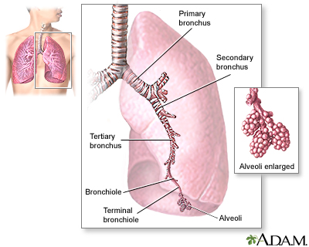

Slide 5
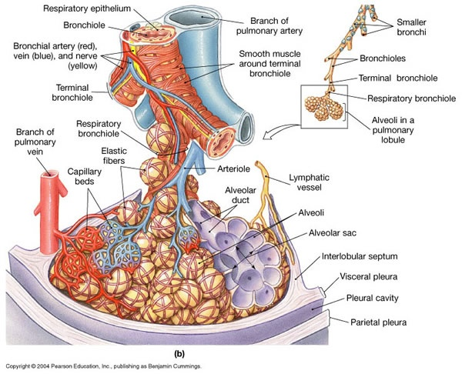

Slide 6
ĐẠI CƯƠNG
Dịch tễ học
Bệnh xảy ra quanh năm, nhưng hay gặp vào mùa đông xuân, trời lạnh.
Hay gặp ở những trẻ đi nhà trẻ.
Bệnh gặp chủ yếu ở trẻ nhỏ hơn 2 tuổi, hay gặp nhất lứa tuổi 6-18 tháng.
Nếu trẻ lớn hơn 2 tuổi thì triệu chứng lâm sàng thường nhẹ hơn.
Nếu trẻ nhỏ dưới 6 tháng thì triệu chứng lâm sàng thường nặng hơn.

Slide 7
Đại cương
Nguyên nhân
Virus hợp bào hô hấp (RSV): 60-90% (paramyxoviruses)
Nhóm virus không phải hợp bào hô hấp:
Influenzavirus
Parainfluenzavirus
Echovirus
Rhinovirus
Adenovirus
Human metapneumovirus
Mycoplasma pneumoniae
Chlamydia trachomatis

Slide 8
Đại cương
Đường lây truyền
RSV được lây truyền qua tiếp xúc trực tiếp với dịch mũi, nước bọt có chứa virus hoặc từ tay mang virus thông qua đường mắt hoặc mũi.
Virus ít lây truyền qua đường không khí.
Có thể tồn tại ở đường hô hấp của cả người bệnh lẫn người lành trong vòng 2 tuần.
Ở người có suy giảm miễn dịch, virus có thể tồn tại đến 6 tuần.

Slide 9
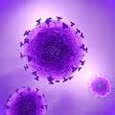
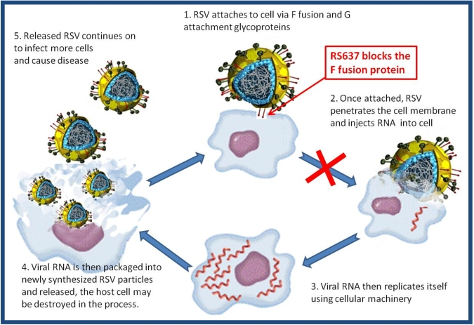


Slide 10
Đại cương
Sinh bệnh học
RSV nhân lên và lan rộng tại biểu mô đường hô hấp 1-2 ngày, tồn tại từ 1- 2 tuần.
Chất nhày được tạo ra từ sự hoại tử của biểu mô đường hô hấp và sự phá huỷ các tế bào biểu mô lông rung.
Phù nề dưới niêm mạc dẫn đến hẹp đường thở vùng ngoại biên và tắc nghẽn đường thở, hậu quả có thể là những đám xẹp phổi xen với những vùng ứ khí.

Slide 11
Đại cương
Tăng sức cản đường thở làm trẻ khó thở hơn. Trẻ thường có hiện tượng ứ khí do tắc nghẽn đường hô hấp dưới, dẫn đến tăng thể tích phổi. Trao đổi khí cũng bị thay đổi do xẹp phổi và tắc nghẽn đường thở.
Tiểu phế quản thường được tái tạo sau 3-4 ngày nhưng tế bào lông rung phải mất 15 ngày mới tái tạo lại được.
Một số virus khác cũng gây VTPQ, nhưng triệu chứng lâm sàng thường nhẹ hơn.

Slide 12
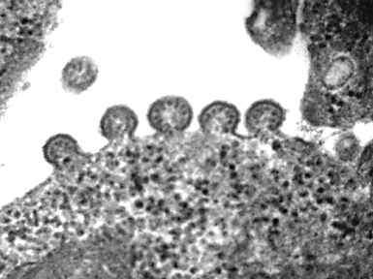

Slide 13
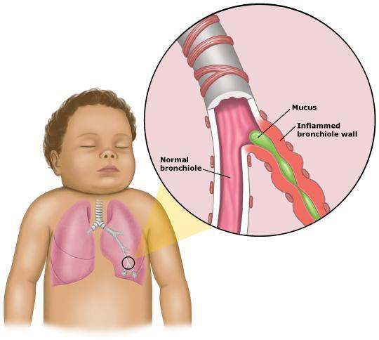

Slide 14
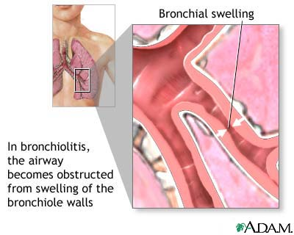

Slide 15
Đại cương
Yếu tố nguy cơ
Trẻ nhỏ hơn 3 tháng
Tiền sử đẻ non, cân nặng khi sinh thấp.
Tiền sử ngừng thở hoặc tím
Dị tật bẩm sinh liên quan đến tình trạng nhịp thở nhanh, thiếu oxy máu, hoặc nhiễm độc như các bệnh tim, phổi bẩm sinh.

Slide 16
Triệu chứng lâm sàng
Triệu chứng lâm sàng thay đổi tuỳ theo mức độ nặng nhẹ.
Giai đoạn khởi phát
Viêm đường hô hấp trên: chảy mũi và ho.
Thể điển hình: những ngày đầu trẻ xuất hiện chảy nước mũi trong và nghẹt mũi.
Sốt thường là sốt nhẹ, đôi khi sốt rất cao, đến 40C. Có trường hợp trẻ không sốt.
Ho

Slide 17
Triệu chứng lâm sàng
Giai đoạn toàn phát
Trẻ thường được đưa đến viện trong tình trạng:
Tinh thần: Ngủ không yên giấc, hoặc kích thích, nhưng không có các triệu chứng toàn thân hoặc li bì.
Khò khè lan toả
Tắc nghẹt mũi, phập phồng cánh mũi.
Không bú được hoặc bú kém.
Nôn sau ho

Slide 18
Triệu chứng lâm sàng
Khám phổi
Trẻ thở nhanh nông
Nhịp thở nhanh
Rung thanh tăng
Thì thở ra kéo dài
Rales rít, rales ngáy khắp hai trường phổi.
Nếu phổi tắc nghẽn nặng có thể có giảm thông khí, thậm chí mất thông khí phổi.

Slide 19
Triệu chứng lâm sàng
Suy hô hấp với các dấu hiệu:
Da tái, vã mồ hôi
Nhịp thở nhanh > 50 lần/phút
Rút lõm lồng ngực, co kéo các cơ hô hấp phụ.
Tím do thiếu oxy, hậu quả rối loạn trao đổi khí. Tím quanh môi và đầu chi.
Ngừng thở gặp 2-7%. Ngừng thở hay gặp ở trẻ sơ sinh, hoặc trẻ sinh non, và thường xuất hiện trong 3 ngày đầu tiên.

Slide 20
Triệu chứng lâm sàng
Tim: nhịp tim nhanh
Dấu hiệu mất nước: do sốt cao, thở nhanh, bú kém, nôn.
Biểu hiện nặng kéo dài từ 2-3 ngày, bệnh hồi phục sau 3 ngày, khỏi hoàn toàn trong 2 tuần với chức năng phổi trở về hoàn toàn bình thường.
Khò khè có thể kéo dài vài tuần đến vài tháng.
Trường hợp rất nặng, bệnh khởi phát cấp tính trong vài giờ và kéo dài hơn thể thông thường.

Slide 21
Cận lâm sàng
1-Xét nghiệm tìm virus hợp bào hô hấp
Hút dịch tỵ hầu làm test nhanh xác định RSV và cúm (Enzyme immunoasay- rapid antigen test).
Test chẩn đoán xác định : Nuôi cấy trên tế bào để phân lập virus, tìm tế bào khổng lồ đa nhân.
Làm miễn dịch huỳnh quang.
Huyết thanh chẩn đoán không có giá trị ở trẻ nhỏ.

Slide 22
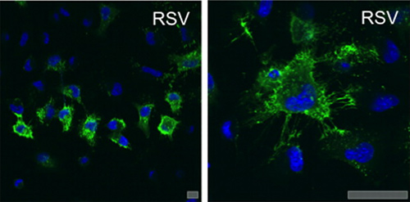

Slide 23
Cận lâm sàng
2-Đo bão hoà oxy máu động mạch: tiên lượng mức độ nặng của bệnh.
Bão hoà oxy < 93% trẻ cần nhập viện.
3-Khí máu khi có suy hô hấp
4- X quang tim phổi: có thể thấy hình ảnh ứ khí, xẹp nhánh hoặc phân thuỳ phổi, hình ảnh dày các phế quản ngoại biên, và thâm nhiễm khoảng kẽ lan toả.
5-CTM: BC thường bình thường hoặc tăng nhẹ.
6-CRP: bình thường
7- ĐGĐ: Khi trẻ có tình trạng mất nước và bú kém

Slide 24
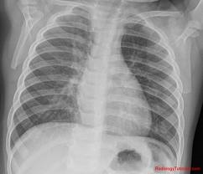
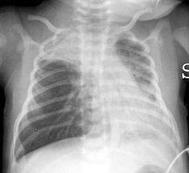

Slide 25
Chẩn đoán
Chẩn đoán xác định
Hầu hết các trường hợp, chẩn đoán dựa vào hỏi tiền sử bệnh và khám lâm sàng.
Tuổi < 2 tuổi
Tiền sử có phơi nhiễm virus hợp bào hô hấp hoặc có dịch ở cộng đồng

Slide 26
Chẩn đoán
Lâm sàng:
Khởi phát:
Viêm long đường hô hấp trên
Toàn phát:
Khò khè, thường xuất hiện lần đầu tiên.
Thở nhanh
Suy hô hấp (tuỳ theo mức độ của bệnh)
Trẻ sơ sinh có thể ngừng thở.
Cận lâm sàng: Test chẩn đoán nhiễm RSV

Slide 27
Chẩn đoán
Chẩn đoán phân biệt
1- Cơn hen cấp tính
2- Viêm phế quản phổi
3- Tràn khí màng phổi
4- Dị vật đường thở

Slide 28
Thể lâm sàng
VTPQ thể nặng:
Li bì
Sốt cao
Trẻ có tình trạng nhiễm trùng nhiễm độc, da nhớp lạnh.
Không thể uống, ăn bất cứ thứ gì.

Slide 29
Thể lâm sàng
Suy hô hấp nặng
Nhịp thở trên 70 lần/phút.
Cơn ngừng thở thường xuyên, kéo dài
SpO2 dưới 95% dù hỗ trợ O2 tối đa

Slide 30
Thể lâm sàng
Xét nghiệm
Xquang tim phổi: có hình ảnh xẹp phổi.
Khí máu: Rối loạn khí máu, toan hô hấp, toan hỗn hợp.
Điều trị cấp cứu tại bệnh viện

Slide 31
Thể lâm sàng
VTPQ thể trung bình:
Thở nhanh
Bú kém
Sốt cao
Suy hô hấp mức độ vừa
Dùng O2 hỗ trợ duy trì được SpO2 trên 95%.

Slide 32
Thể lâm sàng
Xét nghiệm
Xquang tim phổi
Hút dịch tỵ hầu tìm RSV
Điều trị tại bệnh viện

Slide 33
Thể lâm sàng
VTPQ thể nhẹ:
Chiếm 50% trường hợp
Trẻ ăn hoặc bú bình thường
Sốt nhẹ < 38,5 C
Suy hô hấp nhẹ
Không cần O2 hỗ trợ
Có thể điều trị tại nhà

Slide 34
Biến chứng
Viêm phổi sau viêm tiểu phế quản
Xẹp phổi
Biến chứng liên quan đến tình trạng thiếu O2 máu.
Một số nghiên cứu cho thấy hiện tượng tăng mẫn cảm đường thở kéo dài sau VTPQ.

Slide 35
Tiên lượng
Hầu hết trẻ ở thể nhẹ, tỷ lệ khỏi bệnh cao.
Trẻ thể nặng, có kèm tim bẩm sinh, suy giảm miễn dịch, tiên lượng thường nặng, SHH kéo dài, dễ gây tử vong.
Tỷ lệ tử vong: 1-2%
Nếu trẻ có bệnh tim hoặc phổi, tỷ lệ tử vong lên 3-4%
Trẻ suy giảm miễn dịch: tỷ lệ tử vong 20-67%.

Slide 36
Điều trị
Nguyên tắc
Chống suy hô hấp
Bồi phụ nước điện giải, phòng và điều trị mất nước.
Điều trị nguyên nhân
Điều trị triệu chứng

Slide 37
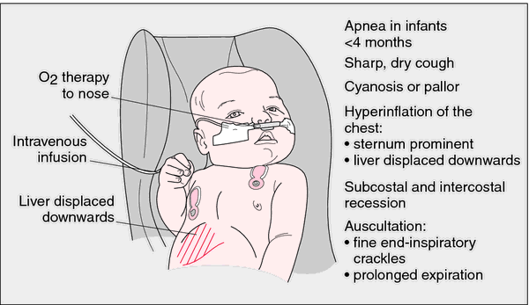

Slide 38
Điều trị
Không có điều trị đặc hiệu.
Điều trị chủ yếu là hỗ trợ chống suy hô hấp .
1- Oxy liệu pháp là nguyên tắc điều trị quan trọng nhất đối với trẻ VTPQ
Trẻ được cung cấp đủ oxy đã được làm ẩm để làm giảm tình trạng thiếu O2 máu.
Mục đích của thở O2 để duy trì SpO2 trên 95%.

Slide 39
Điều trị
2- Bù dịch
Cho ăn nếu trẻ vẫn dung nạp được
Bù nước điện giải qua đường tĩnh mạch: 20 ml/kg. Tuy nhiên không được bù quá nhiều hoặc tốc độ quá cao vì có thể gây phù phổi.
Duy trì dịch hàng ngày cho trẻ.

Slide 40
Điều trị
3- Thuốc: Không có thuốc điều trị đặc hiệu
3.1- Thuốc giãn phế quản: vai trò trong điều trị VTPQ còn nhiều tranh cãi. Thuốc giãn phế quản không có tác dụng trong điều trị VTPQ, tuy nhiên một số trẻ đáp ứng rất tốt với thuốc giãn phế quản.
Khuyến cáo: Albuterol 0,1- 0,15 mg/kg/lần, tối đa 5 mg.
Nếu trẻ có đáp ứng thì dùng tiếp.

Slide 41
Điều trị
3.2- Kháng sinh: Không có tác dụng trong điều trị VTPQ, chỉ cho khi có viêm phổi.
Trong trường hợp trẻ sốt cao hoặc bệnh rất nặng thì có thể dùng kháng sinh.

Slide 42
Điều trị
3.3- Steroid: Không có tác dụng rõ ràng khi dùng Prednisolon đường uống hoặc Dexamethasone đường tiêm. Tuy nhiên nếu trẻ có tiền sử hen phế quản hoặc các bệnh phổi mãn tính trước đó thì dùng corticoid có tác dụng.
Dùng corticoid dang hít sau đợt cấp của VTPQ sẽ giảm bớt thời gian khò khè hoặc nhập viện do co thắt phế quản.

Slide 43
Điều trị
3.4- Giảm khả năng nhân lên của virus:
Ribavirin: là dạng tương tự nucleoside được tổng hợp từ việc hợp nhất Guanosine. Thuốc được bào chế dưới dạng khí dung, với các hạt rất nhỏ, giúp tăng trao đổi oxy máu thông qua việc giảm khả năng nhân lên của virus.
Chỉ định ở trẻ có suy giảm miễn dịch, tim bẩm sinh hoặc trẻ nhỏ tuổi và bệnh rất nặng.

Slide 44
Điều trị
3.5-Hạ nhiệt: bằng nhóm paracetamol hoặc ibuprofen.
3.6-Thuốc chống dị ứng : còn nhiều tranh cãi.
3.7- Khí dung muối ưu trương

Slide 45
Điều trị
4- Phòng nhiễm khuẩn chéo
5- Chăm sóc
Theo dõi sát SaO2, nhịp tim qua máy. Giám sát thường xuyên các dấu hiệu sống.
Giám sát khí máu.

Slide 46
Điều trị
VTPQ thể nhẹ
Điều trị tại nhà
Theo dõi thường xuyên dấu hiệu sống 6 giờ/lần
Thuốc ít tác dụng.
Cho ăn, uống đủ nước

Slide 47
Điều trị
VTPQ thể trung bình
Điều trị tại bệnh viện
Thở O2 duy trì SpO2> 93%
Truyền dịch
Giám sát SpO2.

Slide 48
Điều trị
VTPQ thể nặng
Điều trị cấp cứu
Thở O2, duy trì SpO2 > 93%
Bù dịch
Đặt nội khí quản, thở máy nếu suy hô hấp nặng
Giám sát khí máu thường xuyên
Giám sát tình trạng tim mạch

Slide 49
Phòng bệnh
Immune Globulin ( Respigam RSV Immune Globulin Intravenous-Human)
Respigam gây miễn dịch thụ động trên trẻ có nguy cơ nhiễm RSV nặng.
Trẻ được truyền tĩnh mạch hàng tháng immunoglobulin trong mùa dịch tễ học của RSV.
Gây miễn dịch thụ động được chỉ định cho trẻ hay bị bệnh đường hô hấp tái đi tái lại và trẻ đẻ non dưới 35 tuần.

Slide 50
Phòng bệnh
Palivizumab (Synagis)
Palivizumab là kháng thể đơn dòng đầu tiên để chống lại RSV, sử dụng dưới dạng tiêm bắp hàng tháng vào mùa virus hợp bào hô hấp hoạt động mạnh.
Cơ chế hoạt động của nó là kháng thể tạo ra dưới dạng protein bám dính vào RSV và làm bất hoạt hoạt động của virus.

Slide 51
Phòng bệnh
Kháng thể được chỉ định cho các đối tượng có nguy cơ nhiễm RSV cao như trẻ nhỏ hơn 2 tuổi, hay bị bệnh đường hô hấp tái đi tái lại và trẻ đẻ non dưới 35 tuần.
Liều dùng: 15mg/kg, tiêm bắp 1 tháng/lần, trong 4-5 tháng.
Tác dụng bảo vệ: 66% sau mũi tiêm đầu và 86% sau mũi tiêm thứ hai.

Slide 52
Phòng bệnh
Rửa tay thường xuyên có thể làm giảm nguy cơ mắc bệnh.
Cách ly trẻ khi dịch cúm hoặc ho

Slide 53
Phòng bệnh
Giáo dục sức khoẻ
Bố mẹ trẻ hay bị các bệnh đường hô hấp cần nhận thức mùa RSV hoạt động mạnh, đồng thời cần nhận biết các dấu hiệu suy hô hấp.
Bố mẹ cần được hướng dẫn cách hút rửa mũi hàng ngày.
Khói thuốc lá làm bệnh trẻ nặng lên.

